Slide 1

Báo cáo kết quả nghiên cứu từ14 – 21.10
22C15033- Hồ Anh Khoa

Slide 2
Nội dung
Cải tiến giải thuật background removing LQN v1.
Tạo dữ liệu sắc phong.

Slide 3
1. Cải tiến thuật toán Background Removing LQN v1

Slide 4
1. 1. Có thể tận dụng các hàm OpenCV không?
cv2.dilate để lấy điểm ảnh lớn nhất trong các điểm ảnh lân cận (bước 1).
K = cv2.dilate(
src = J,
kernel= cv2.getStructuringElement(
shape= cv2.MORPH_RECT,
ksize= (3,3)
),
iterations= 1,
)

Slide 5
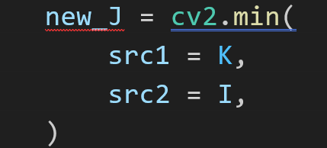
1. 1. Có thể tận dụng các hàm OpenCV không?
cv2.min để lấy $\min\left(K, I\right)$ (bước 2).

Slide 6
1. 1. Có thể tận dụng các hàm OpenCV không?
cv2.subtract và cv2.countNonZero để kiểm tra điều kiện dừng.

Slide 7

1.2. So sánh tốc độ tất cả các phương pháp với ảnh nhỏ
Sử dụng ảnh có kích thước 107 x 110 để đánh giá tốc độ tất cả các phương pháp

Slide 8
1.2. So sánh tốc độ tất cả các phương pháp với ảnh nhỏ

Slide 9
1.2. So sánh tốc độ tất cả các phương pháp với ảnh lớn
Thực thi với ảnh có kích thước 710×1810

Slide 10
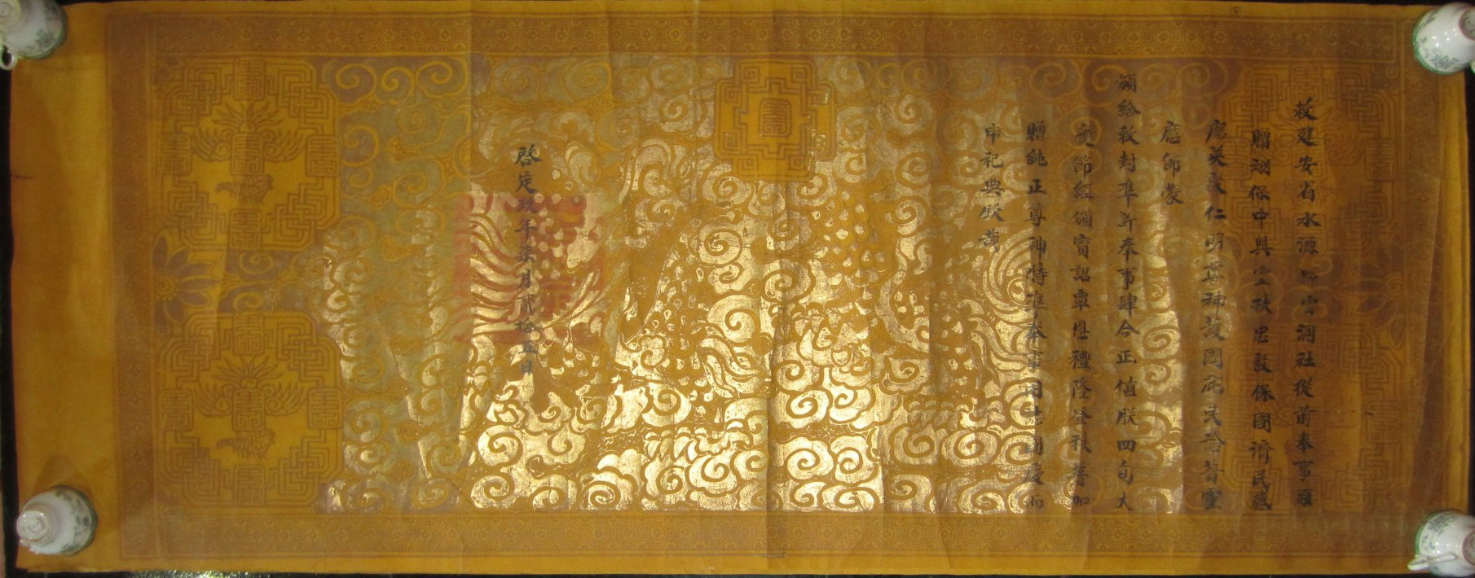
1.3 Đánh giá kết quả phát hiện và nhận diện văn bản
Ảnh gốc

Slide 11
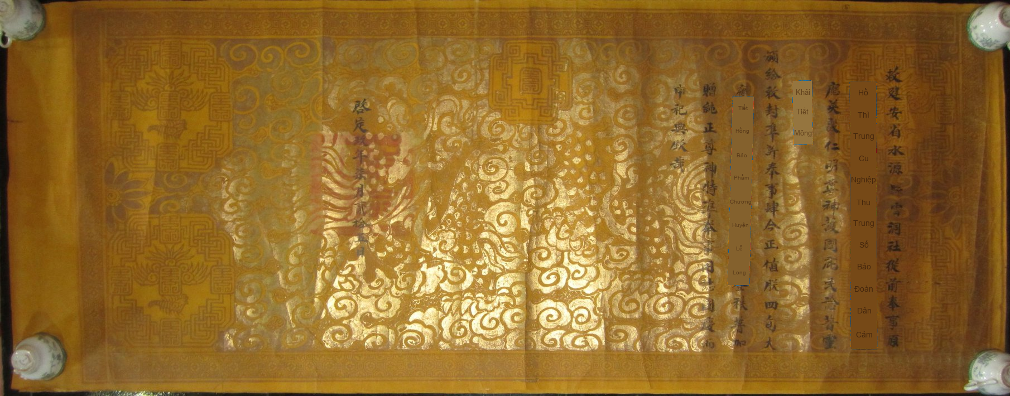
1.3. Đánh giá kết quả phát hiện và nhận diện văn bản
Phát hiện, nhận diện và chèn chữ Quốc Ngữ trên ảnh gốc

Slide 12
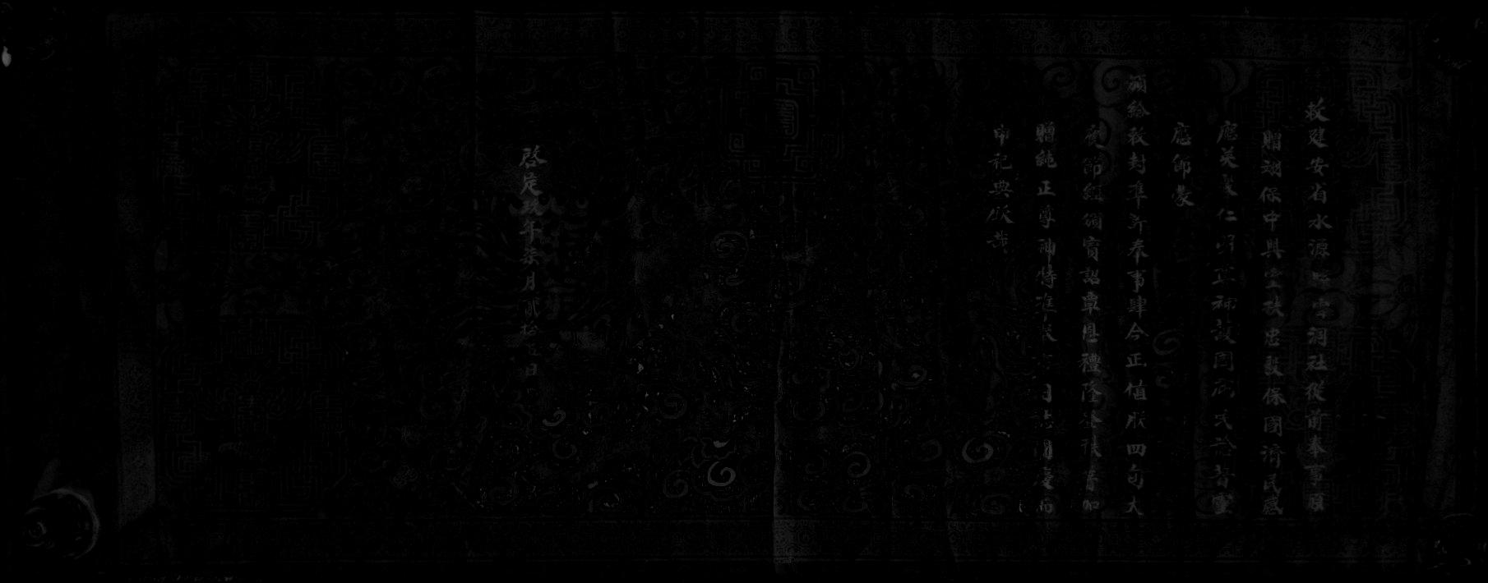
1.3 Kết quả sau khi áp dụng thuật toán
Ảnh kết quả sau khi áp dụng thuật toán

Slide 13
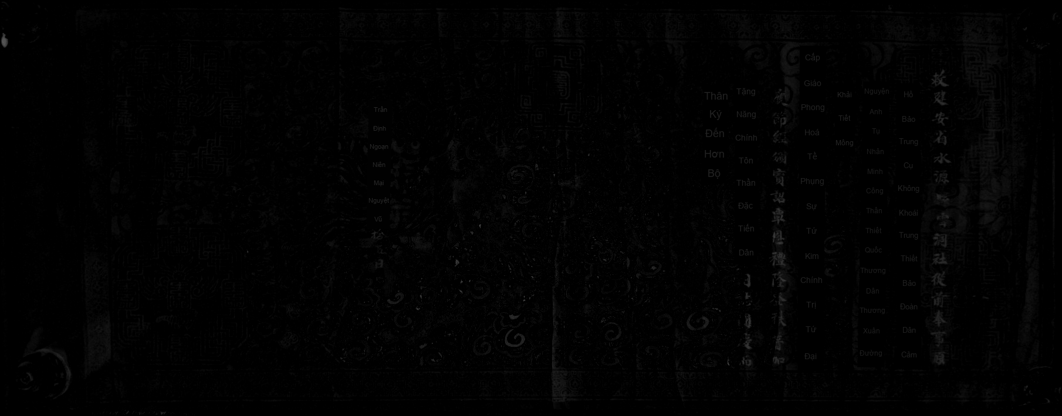
1.3 Đánh giá kết quả phát hiện và nhận diện văn bản
Ảnh tiền cảnh sau khi phát hiện, nhận diện và chèn chữ Quốc Ngữ vào văn bản

Slide 14
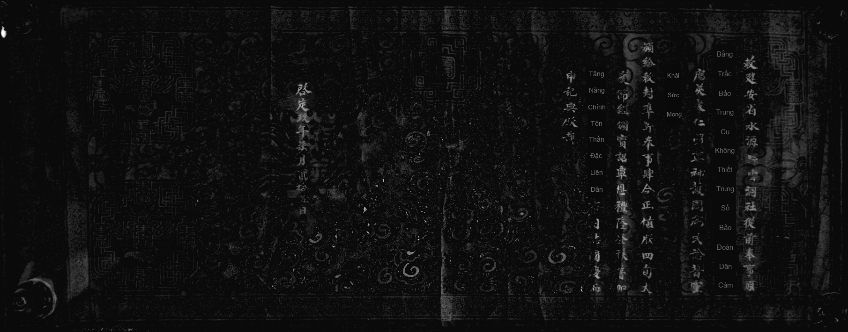
1.3 Đánh giá kết quả phát hiện và nhận diện văn bản
Ảnh tiền cảnh sau khi tăng cường, phát hiện, nhận diện và chèn chữ Quốc Ngữ

Slide 15
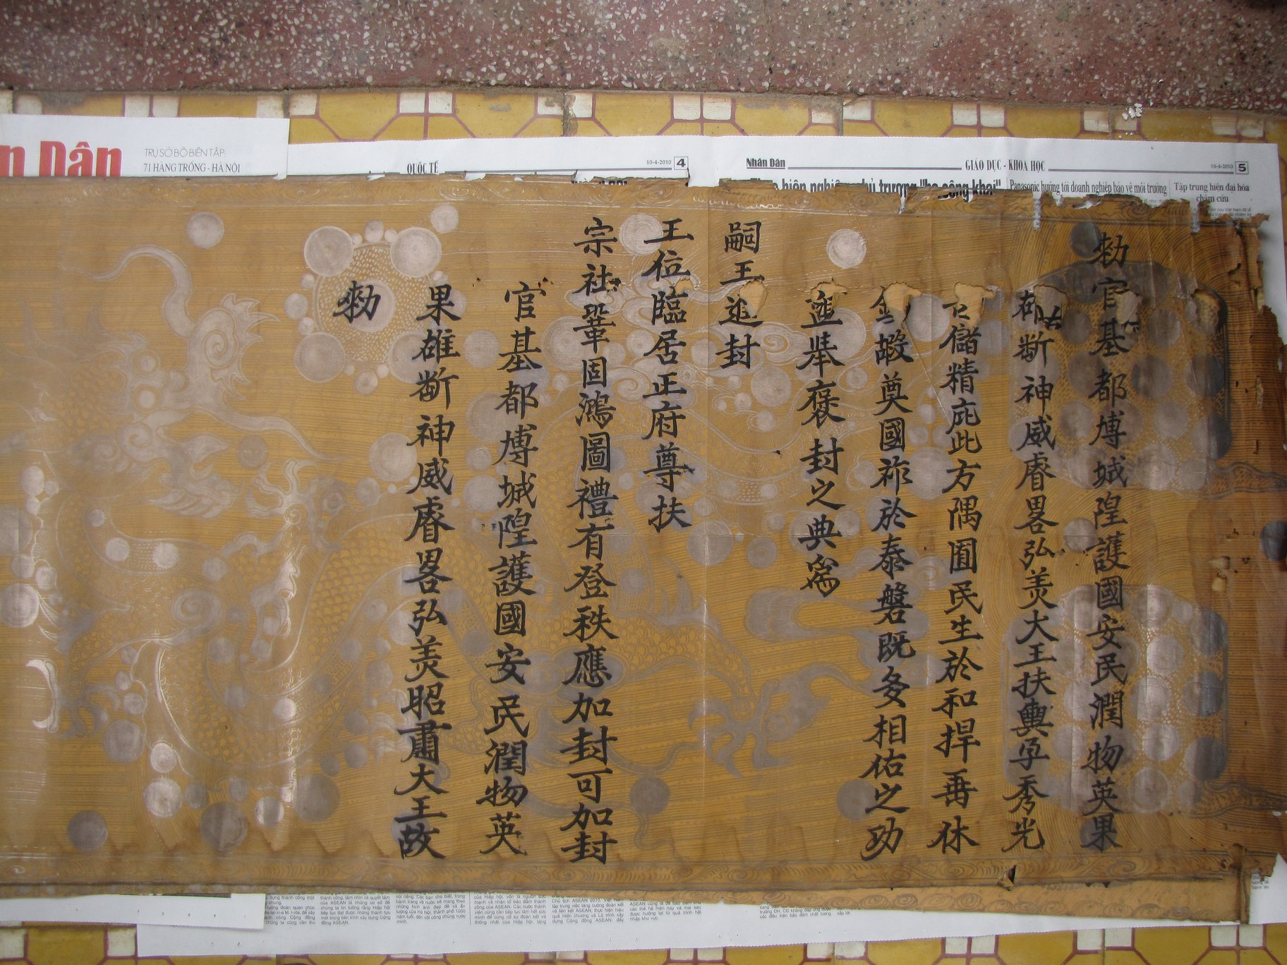
1.3 Đánh giá kết quả phát hiện và nhận diện văn bản
Ảnh gốc

Slide 16
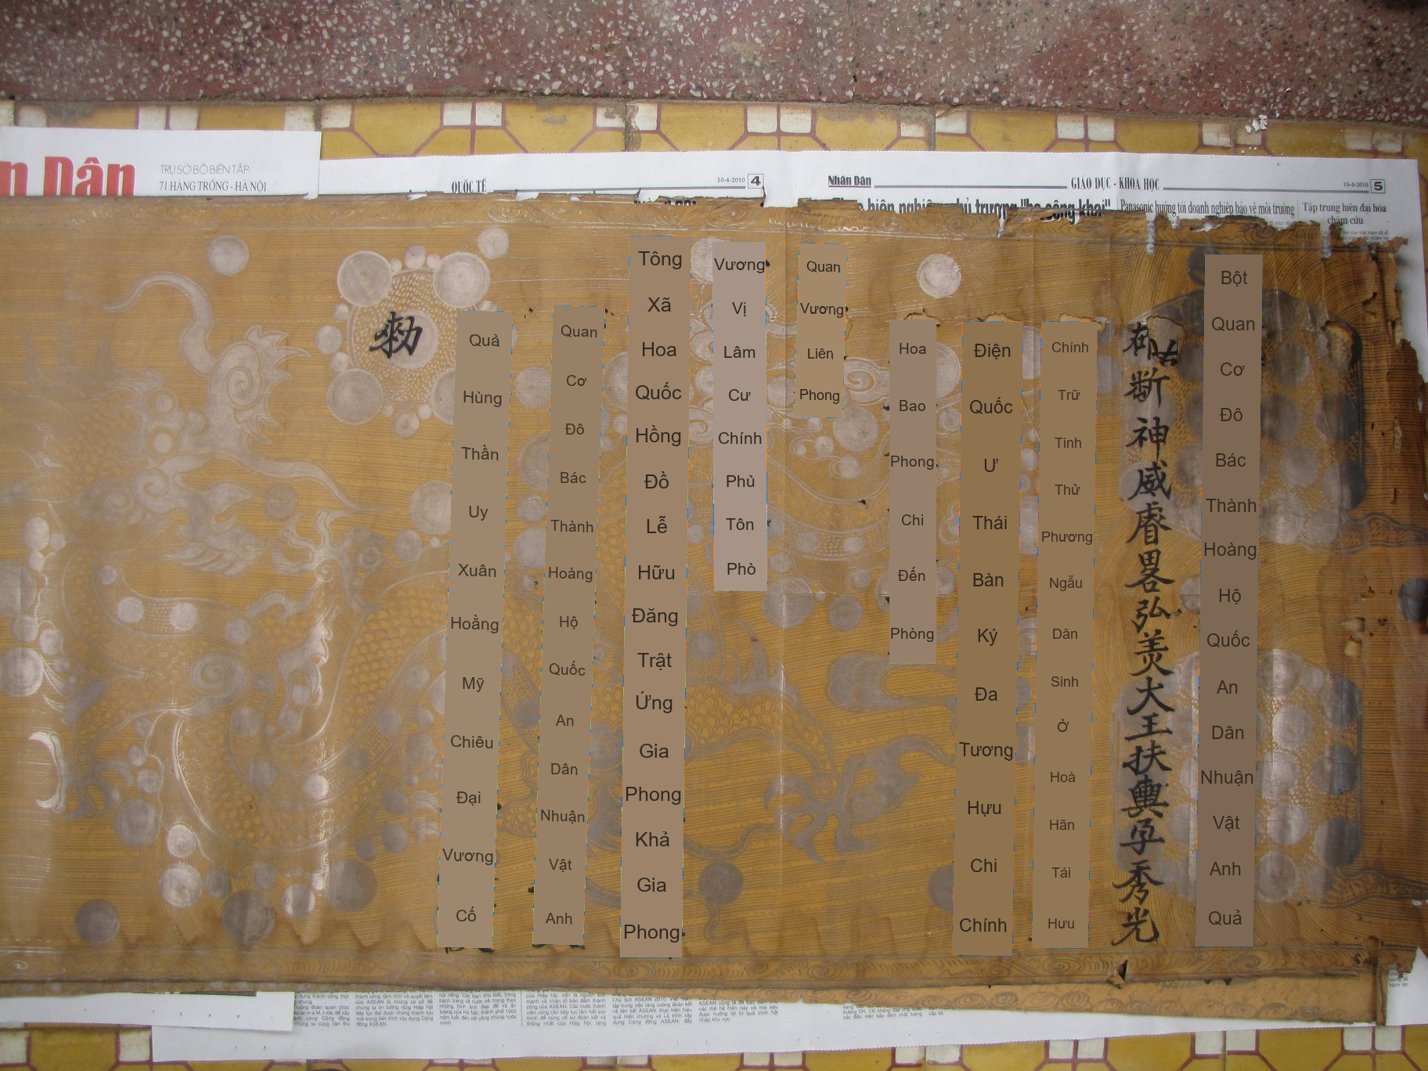
1.3 Đánh giá kết quả phát hiện và nhận diện văn bản
Phát hiện, nhận diện và chèn chữ Quốc Ngữ trên ảnh gốc

Slide 17
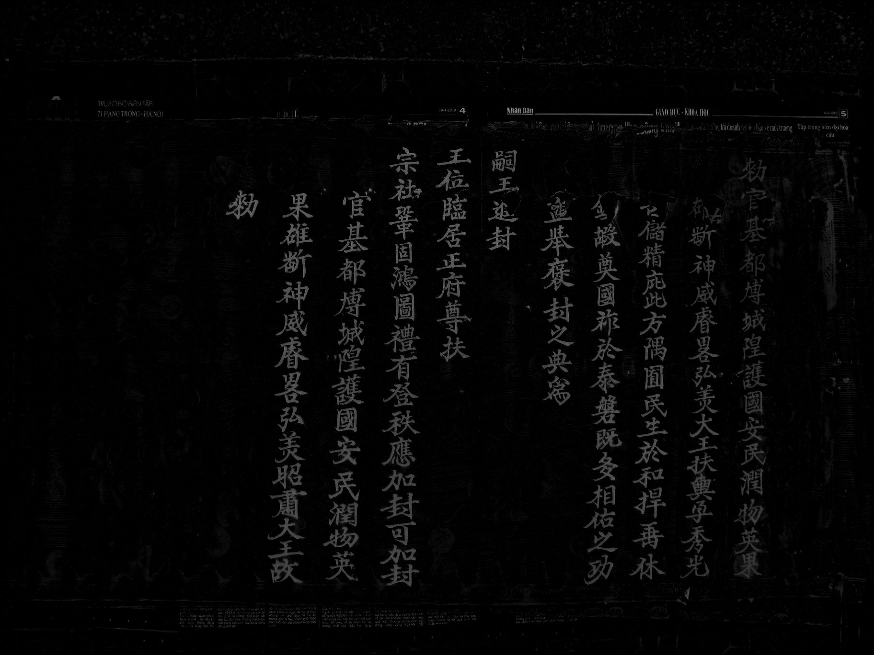
1.3 Đánh giá kết quả phát hiện và nhận diện văn bản
Ảnh sau khi áp dụng thuật toán

Slide 18
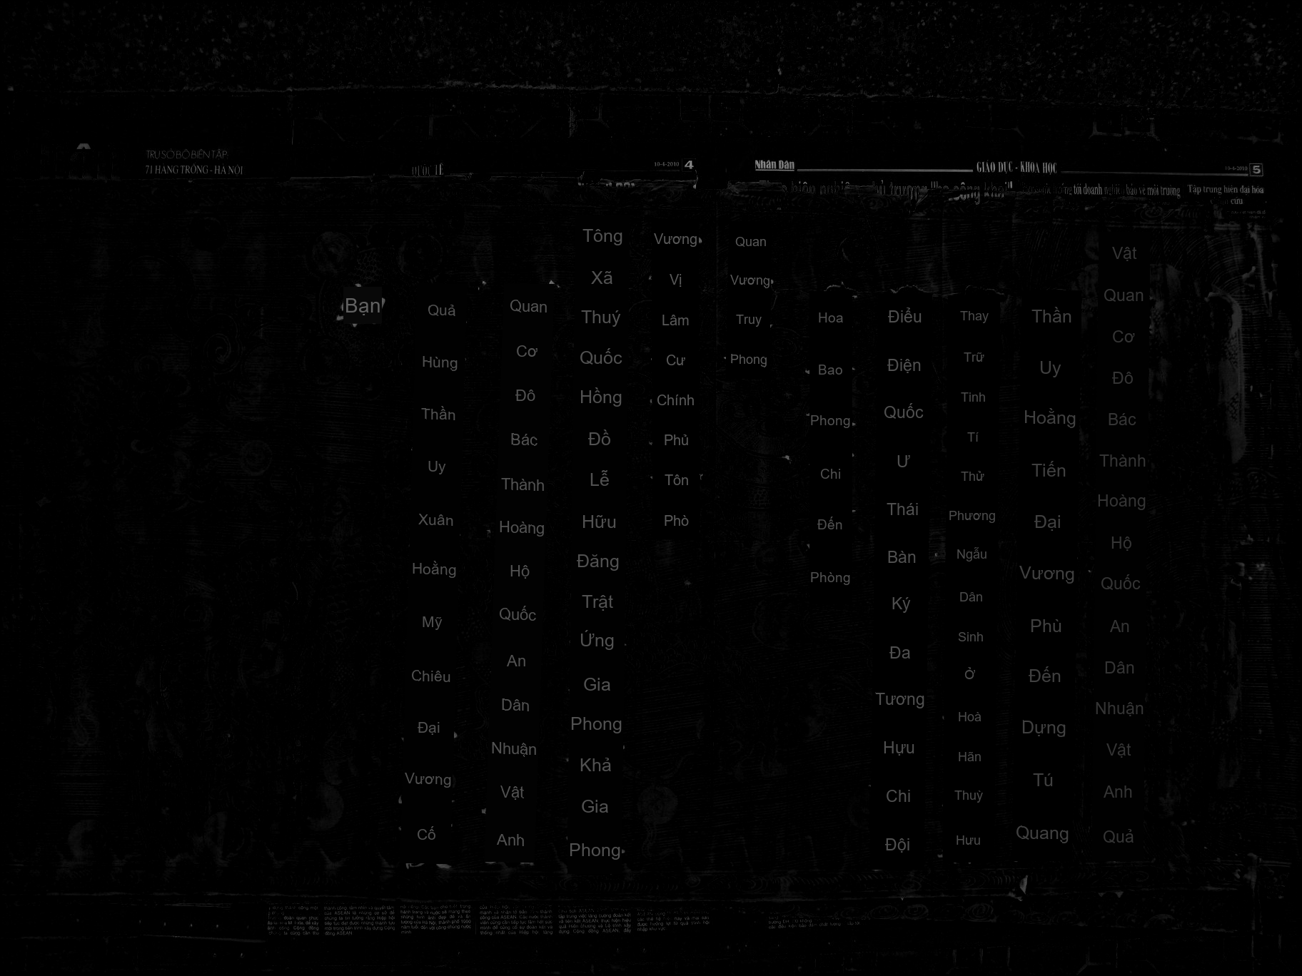
1.3 Đánh giá kết quả phát hiện và nhận diện văn bản
Phát hiện, nhận diện, chèn chữ Quốc Ngữ

Slide 19
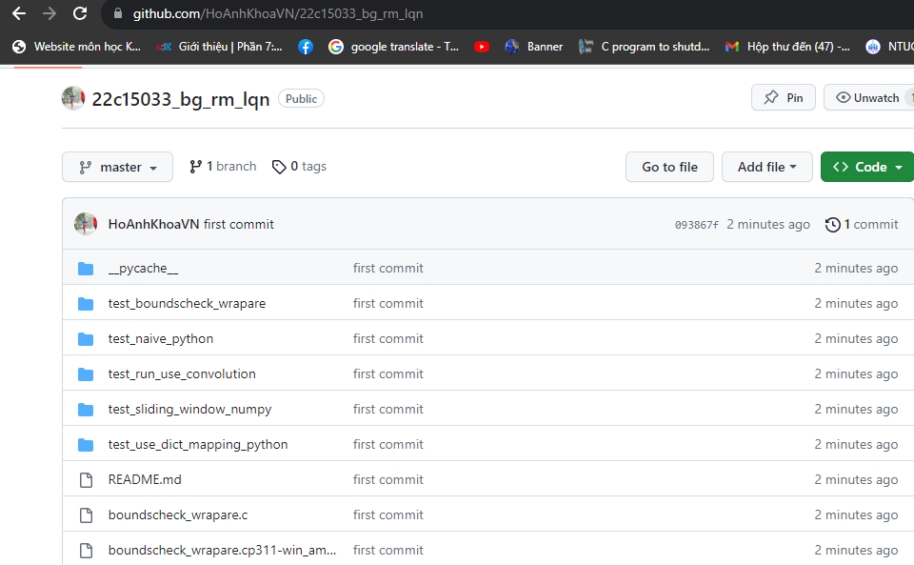
1.4. Nguồn code
Code: https://github.com/HoAnhKhoaVN/22c15033_bg_rm_lqn.git

Slide 20
1.5. Tóm tắt phần giải thuật LQN
Đã cải thiện được tốc độ cho thuật toán Background Removing LQN với thời gian tính toán trên CPU cải thiện đáng kể, có thể ứng dụng vào thực tế với độ trễ chấp nhận được.
Kết quả của thuật toán bước đầu chứng minh sự hiệu quả cho việc phát hiện và nhận diện ký tự Hán- Nôm cho các chiếu chỉ, sắc phong, chế phong.
Việc tăng độ tương phản của ảnh giúp dễ nhìn hơn. Tuy nhiên lại không chưa mang lại hiệu quả cho việc phát hiện và nhận diện ký tự Hán Nôm. (Nguyên nhân có thể là do các họa tiết trên chiếu chỉ cũng được tăng cường gây nhiễu cho mô hình).

Slide 21
2. Tạo tập dữ liệu cho sắc phong

Slide 22
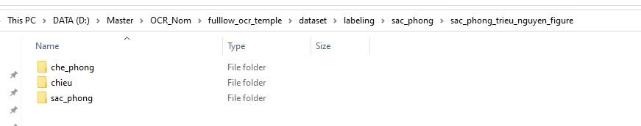
2.1 Tập dữ liệu bao gồm?
Tập dữ liệu bao gồm: 1. Chiếu : 19 ảnh
2. Chế phong: 100 ảnh
3. Sắc phong: 180 ảnh.

Slide 23
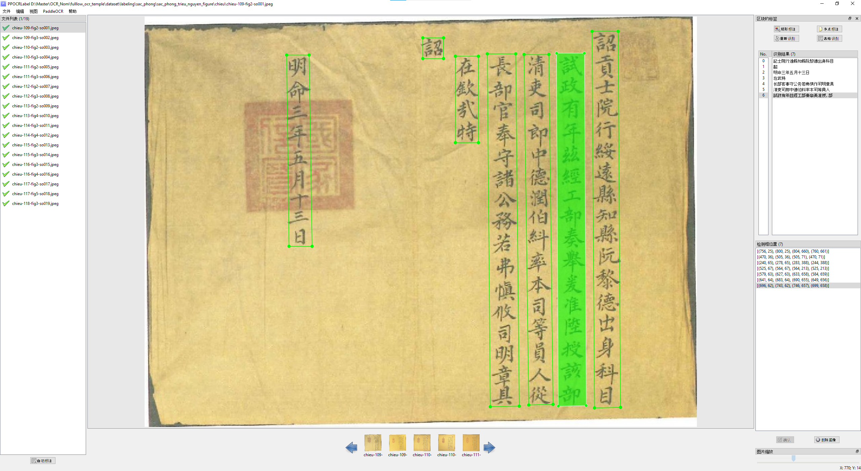
2.1 Công cụ gán nhãn là gì?
Sử dụng PPOCRLabel để tiến hành gán nhãn cho phát hiện và nhận dạng văn bản.

Slide 24
2.1 Tiến độ gán nhãn ra sao?
Tập dữ liệu | Phát hiện văn bản | Nhận dạng văn bản
Chiếu | 100 % | 0 %
Chế phong | 42 % | 0%
Sắc phong | 0% | 0%

Slide 25
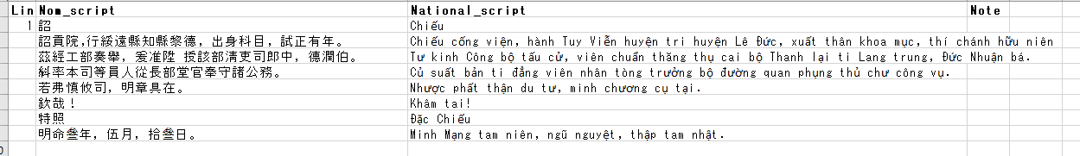
2.2. Khó khăn hiện tại là gì?
Chưa có phương án để tận dụng phần song ngữ Hán-Nôm với Quốc Ngữ để làm nhãn cho phần phát hiện văn bản.
Nguyên nhân: Ngữ liệu song ngữ đã tách ra từng câu còn trong ảnh thì không tách.

Slide 26
2.2 Cách khắc phục ra sao?
Văn bản
Ghép các dòng trong ngữ liệu song ngữ thành một câu
Xóa tất cả các dấu câu (dấu phẩy, dấu chấm).

Slide 27
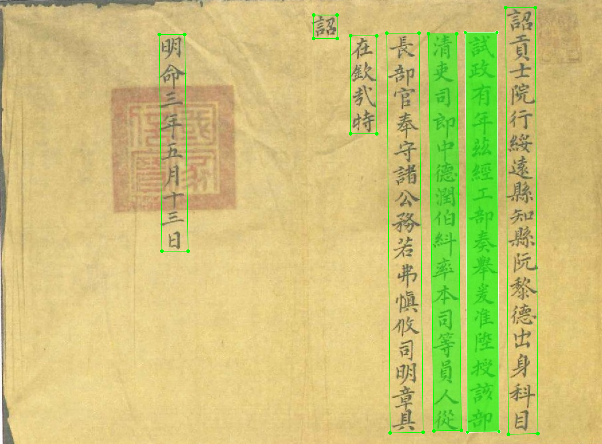
2.2 Cách khắc phục ra sao?
Hình ảnh
Nhận diện từng ký tự trong ảnh
Xác định trong một dòng có bao
nhiêu ký tự.
3. Dựa vào số lượng ký tự của mỗi dòng, ta sẽ gán số chữ tương ứng.

Slide 28
Kế hoạch tuần này
Tạo tập đánh giá cho sắc phong.
Hoàn thành gán nhãn dữ liệu sắc phong.
Đánh giá toàn diện hiệu quả của thuật toán xóa nền với sắc phong.
Viết hướng dẫn và báo cáo cho thuật toán
_{Viết hướng dẫn ch}

Slide 29
Cám ơn thầy và các bạn đã theo dõi

